Slide 1
Webinar 13. December 2023
Året der gik
Management

Slide 2
Efter webinaret vil I få
Tilsendt en videooptagelse af webinaret, så I kan gense det
I er mere end velkomne til at stille spørgsmål i chatten
Mulighed for at downloade slideshowet
Så samler vi op til sidst i webinaret

Slide 3
Agenda
Ny PDF generator
Lukkede punkter
Ved WorkZone integrationen
Udvalgskonfiguration
Advarsel ved upload af dokumenter der ikke er PDF
Stavekontrol i editoren
Ændrede termer og visuelt udtryk
Forsiden - Navigationen er forbedret
Kommende features

Slide 4
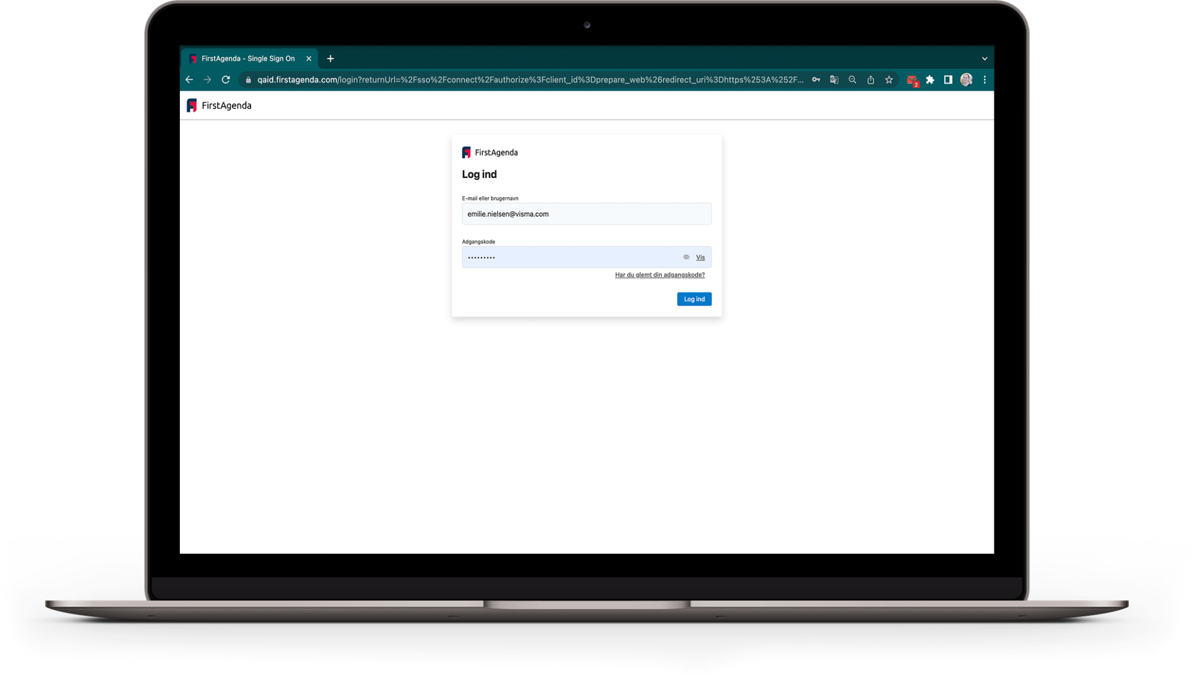
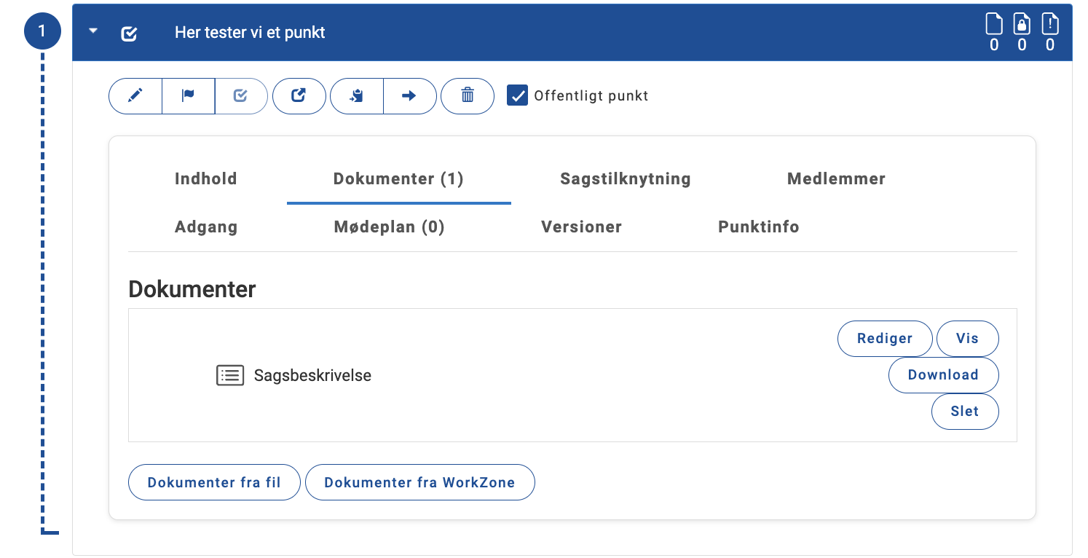
Ny PDF-generator
Sagsfremstilling kan hentes fra filsystem (pdf) eller fra WorkZone (word og pdf)
PDF for hvert punkt sendes videre til Prepare.
Dvs. det layout, der ses i pdf’en, er lig med layout i Prepare
Notes:
Med den nye pdf-generator:
Er det nu muligt at vedlægge sagsfremstillingen for et punkt og/eller referat som et dokument (PDF) på punktet. Enten fra filsystem (PDF) eller fra WZ (word eller PDF). Man skal herefter ændre dokumenttypen fra bilag til punktfremstilling. Eller til referat hvis man ønsker det. Det kræver en særlig punkt- og feltskabelon, der tillader pdf’er ind i et felt. Det kan I finde en supportartikel om på vores supportsite.
Der dannes en punkt-PDF for samtlige punkter, der sendes videre til Prepare. Der vises altså ikke længere et mix af punkt-pdf’er, genereret fra FAM og genereret fra Prepare. Dvs. her får I et ensartet udseende/layout i dagsorden/
referat, når mødet udgives til Prepare

Slide 5
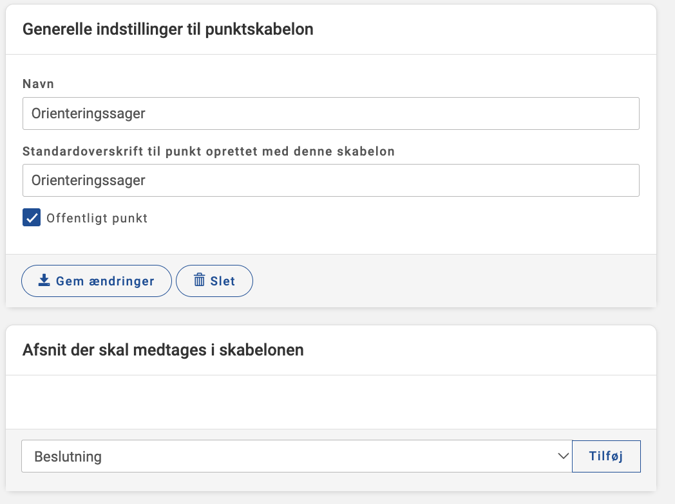
Lukkede punkter
Åbne beslutninger kan vises på lukkede punkter i Publication
Lukkede punkter kan tilføjes allerede i punktskabelonen
Notes:
Åbne beslutninger kan nu vises på lukkede punkter i Publication, som er vores system, hvormed I kan publicere dagsordener og referater på jeres hjemmeside eller intranet. For at kunne publicere åbne beslutninger på lukkede punkter, kræver det, at I opretter en særlig feltskabelon, som man navngiver Open decision. Det kan I læse mere om på vores supportsite.
Tidligere var det sådan omkring de lukkede punkter, at det skulle markeres på det enkelte punkt. Nu har vi lavet det sådan, at det også allerede er muligt i punktskabelonen at definere et punkt som lukket. Og her skal man altså fjerne fluebenet i “Offentligt punkt”. Det kan give mening at lave en lukket punktskabelon, hvis man nogle faste, tilbagevendende lukkede punkter.

Slide 6
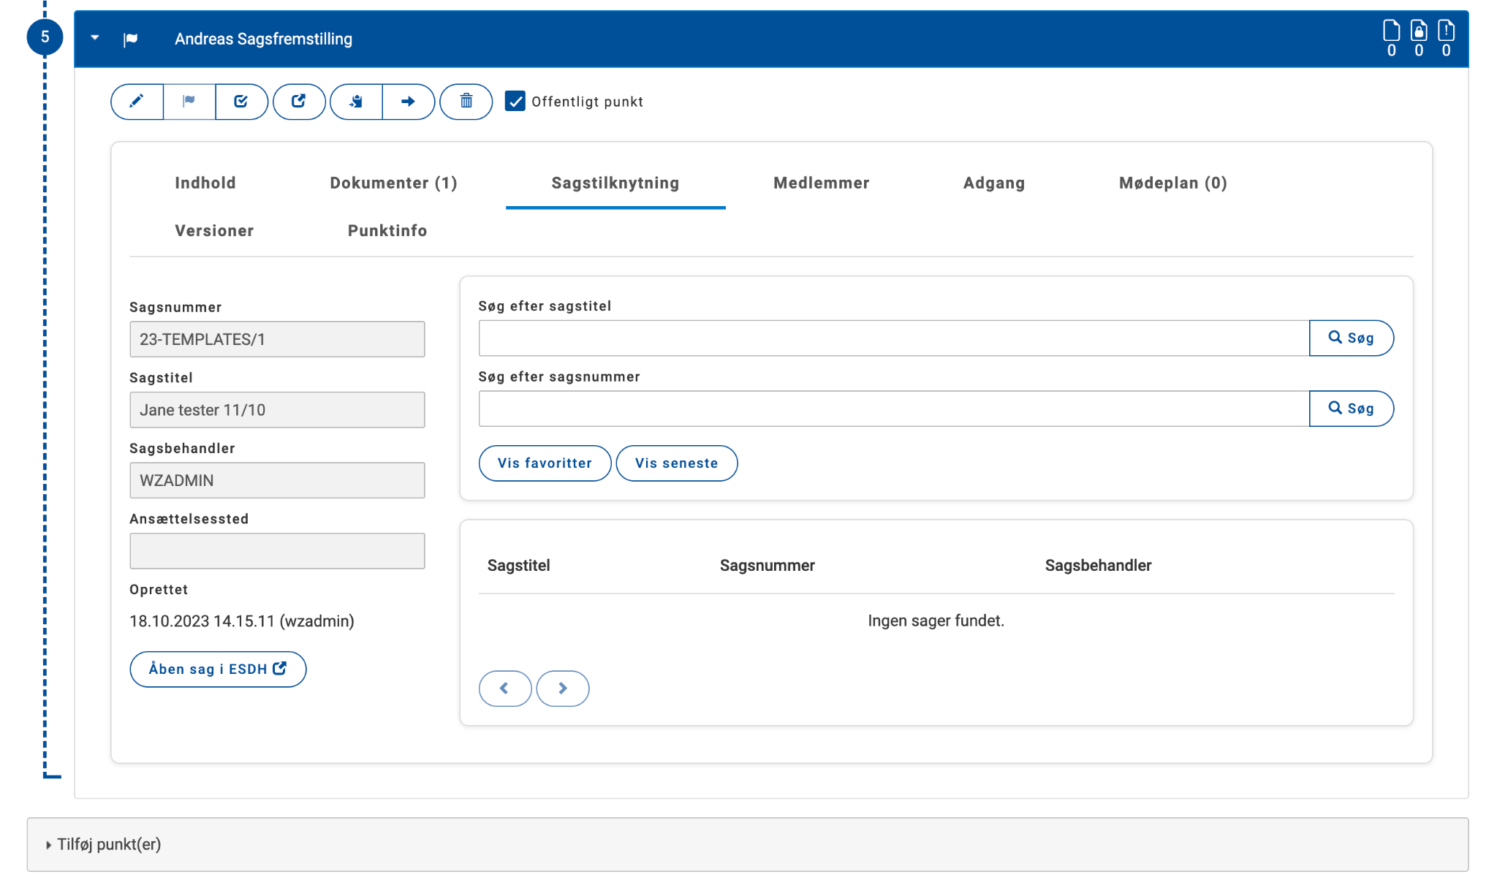
WorkZone-integration
På punkt med sagstilknytning er der tilføjet knappen “Åbn sag i ESDH”
Ny knap med teksten “Opdater”, der henter de seneste WorkZone-bilag
Få vist samtlige af sagens bilag ved fremsøgning af sagens dokumenter - og dermed ikke kun de første 50

Slide 7
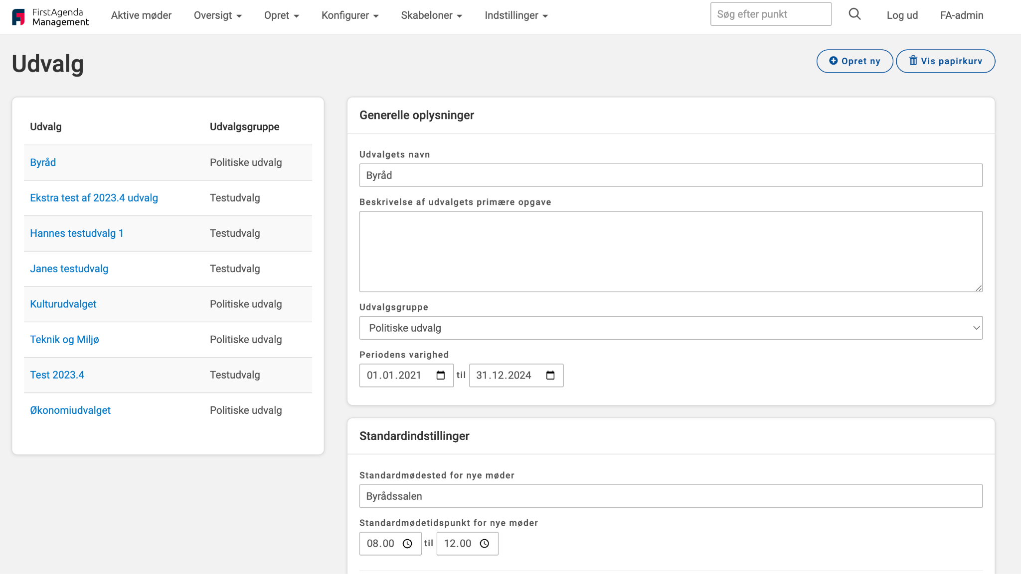
Udvalgskonfiguration
Ændring i mødedeltagere opdateres på fremtidige møder
Valgbare punkt- og dagsordenskabeloner under “Udvalg” er klappet sammen og skal åbnes for at se indholdet
“Generatorindstillinger” for kladde, dagsorden og referat er blevet til “Layout” og ligger under udvalgskonfiguration

Slide 8
Advarsel ved upload af filer der ikke har PDF-format
Når der uploades en bilagsfil, der ikke er PDF-format vil du nu blive mødt af følgende advarselsnotifikation
Øverst til højre vil du kunne se antallet af uploadede filer uden PDF-format
Advarselsikon samt beskrivende tekst, når musen holdes over

Slide 9
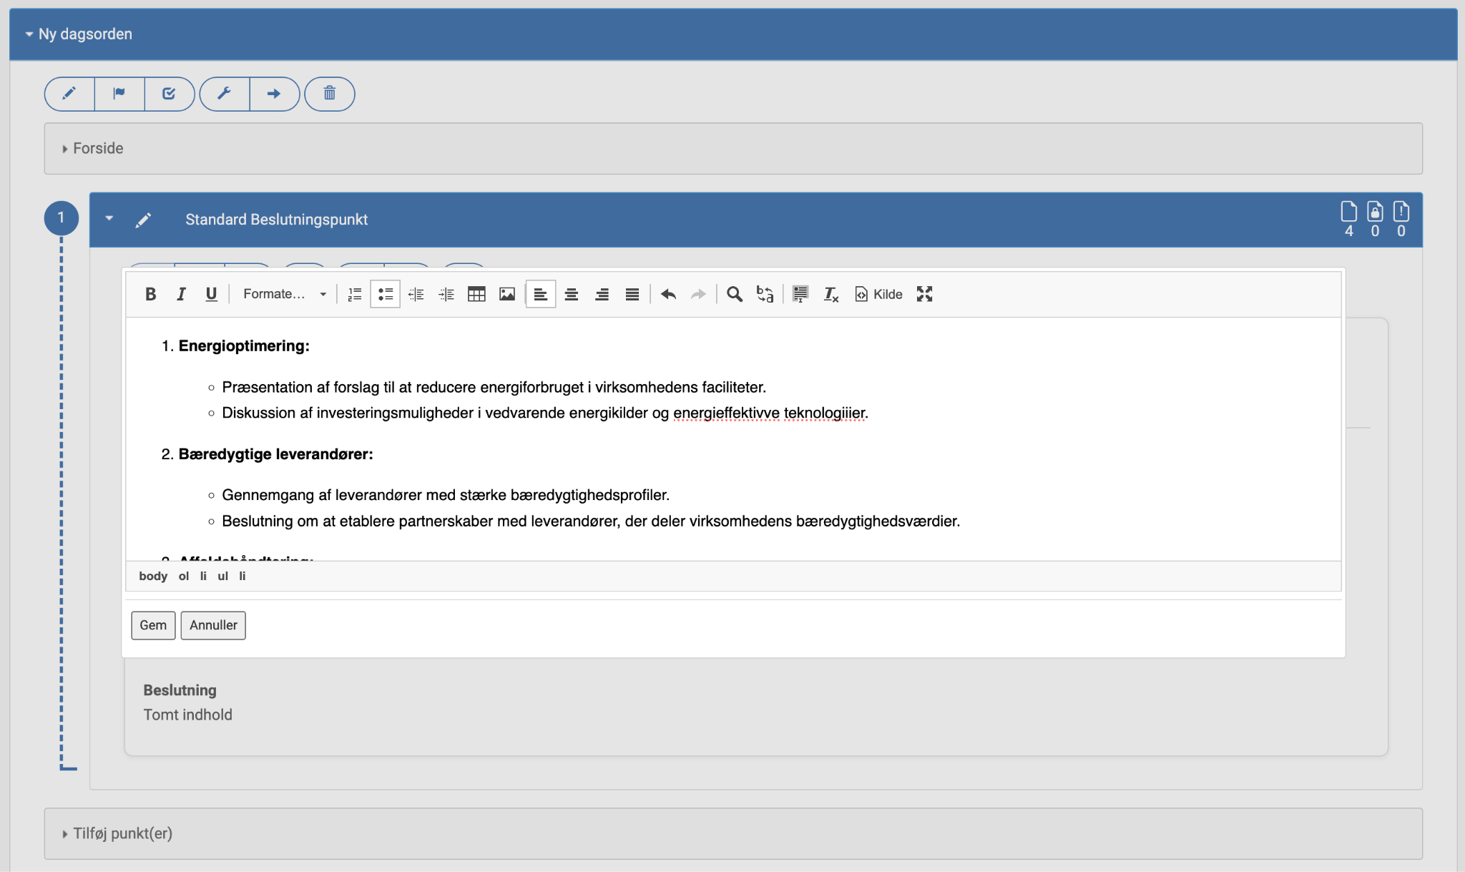
Stavekontrol i editoren
Benytter I en browser med indbygget stavekontrol, vil denne blive aktiveret i Management
Opfanger stavekontrollen en stavefejl, vil den markere teksten med en rød, stiplet linje

Slide 10
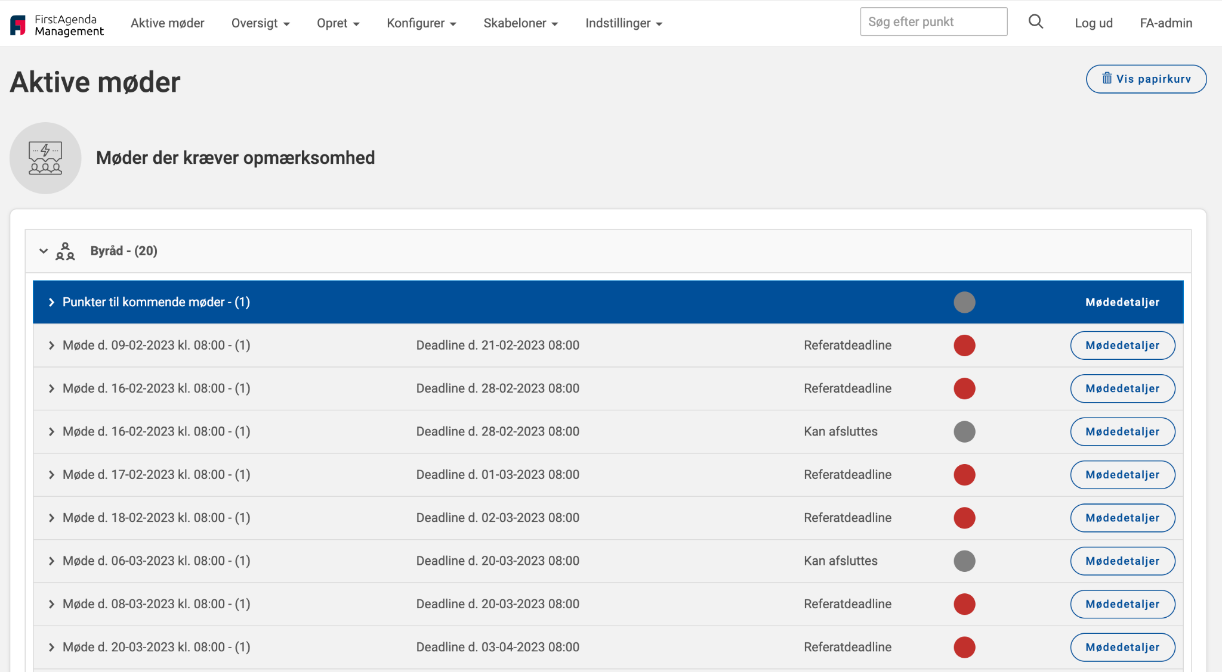
Nye termer og visuelle udtryk
Farver og udtryk er udskiftet så de nu i højere grad ligner FirstAgenda Prepare.
“Uplanlagt møde” har skiftet navn til “Punkter til kommende møder”.
“Mødemedlemmer” har nu skiftet navn til “Mødedeltagere”.

Slide 11
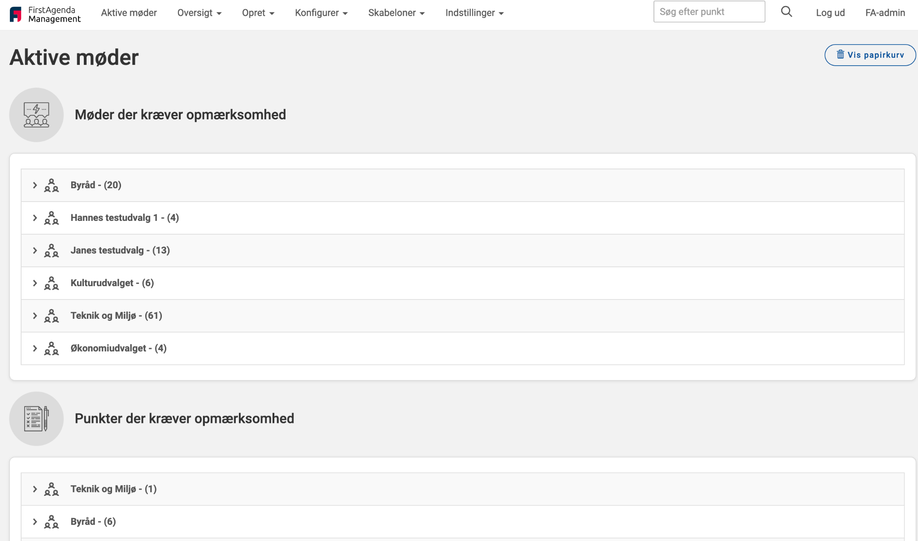
Nye termer og visuelle udtryk
“Aktuelt-fanen” er blevet til “Aktive møder”
“Periodens start” og “periodens slutning” er blevet til “Periodens varighed”

Slide 12
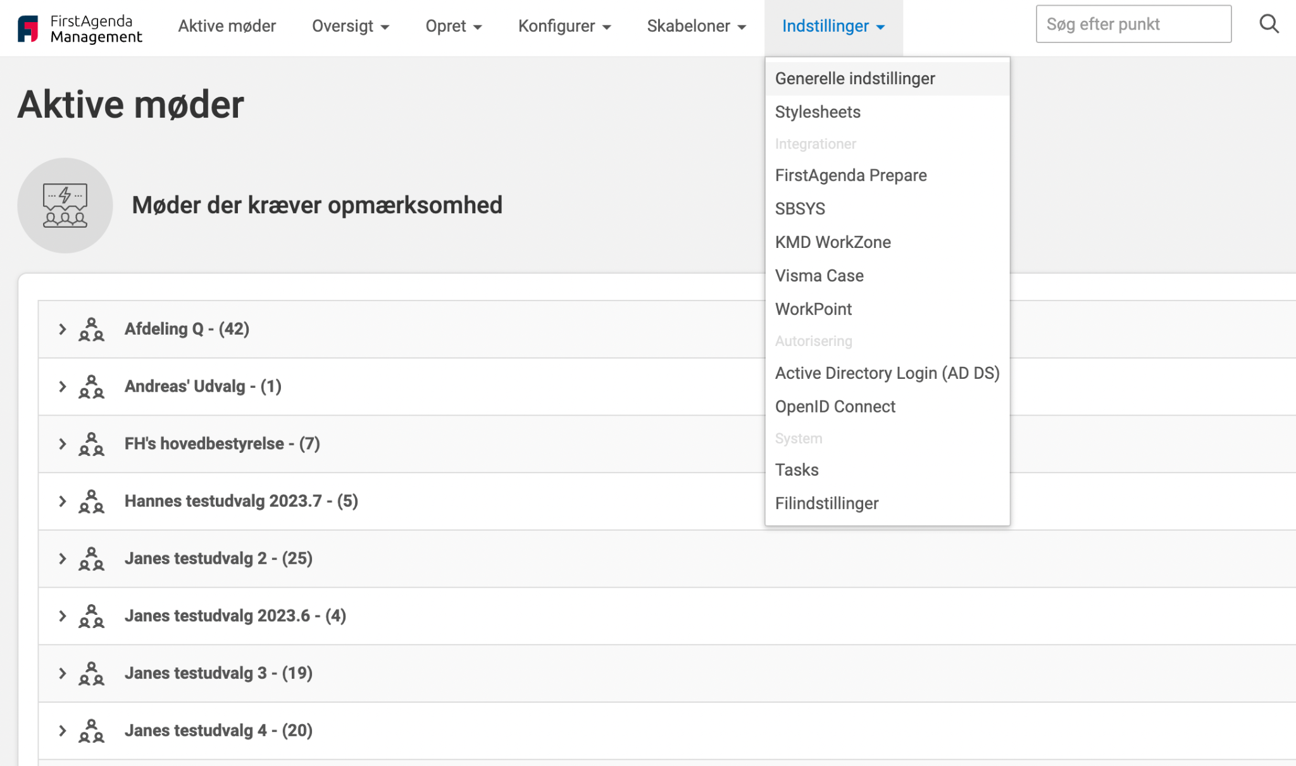
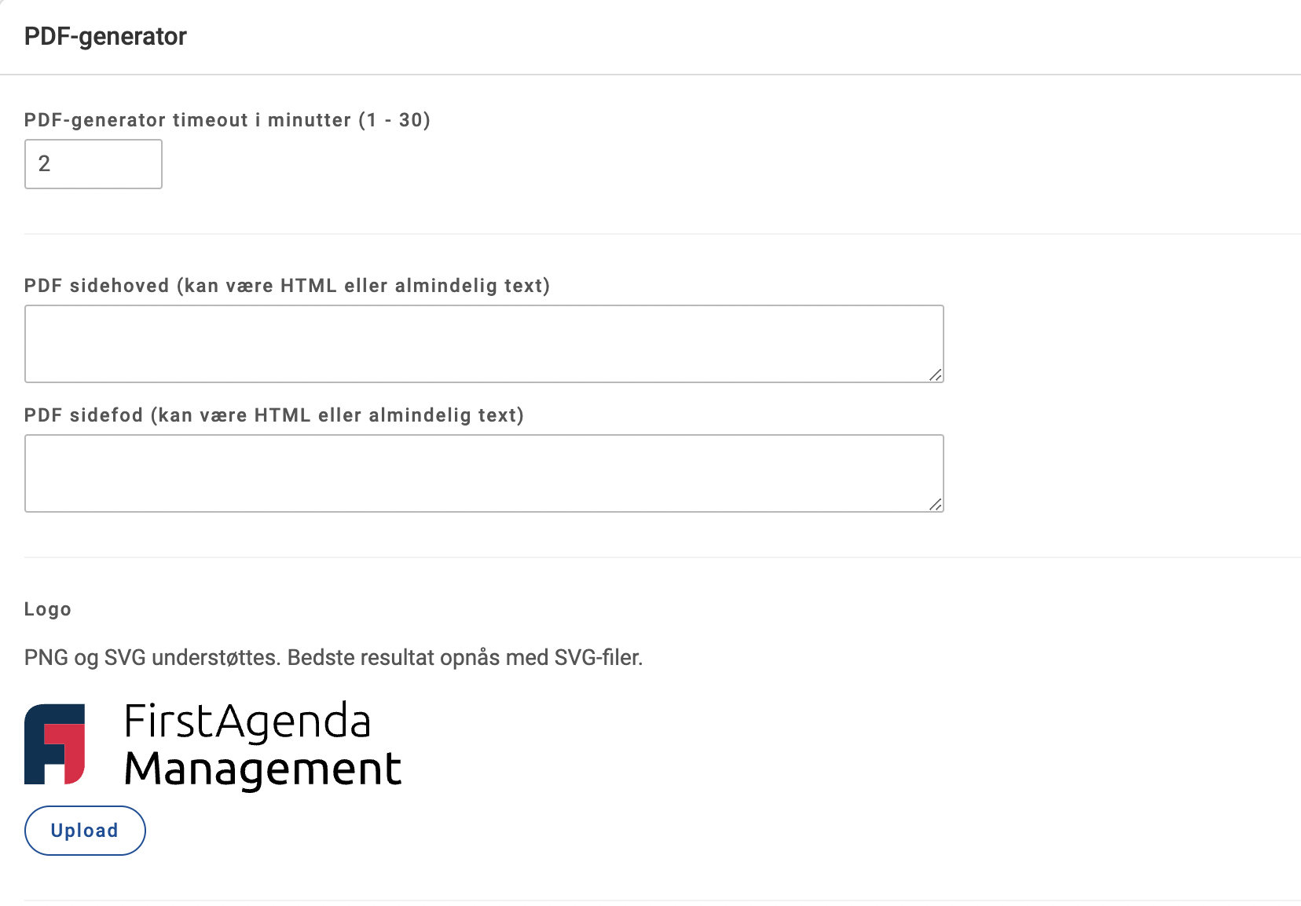
Nye termer og visuelle udtryk
Mulighed for at uploade logo til brug for generering af PDF’er

Slide 13
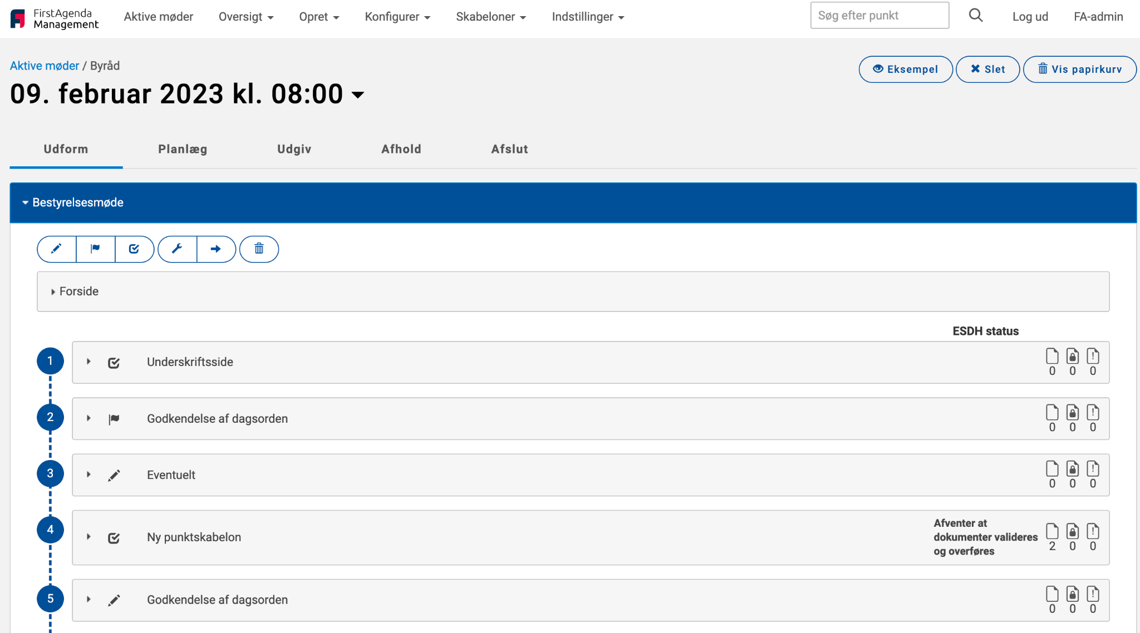
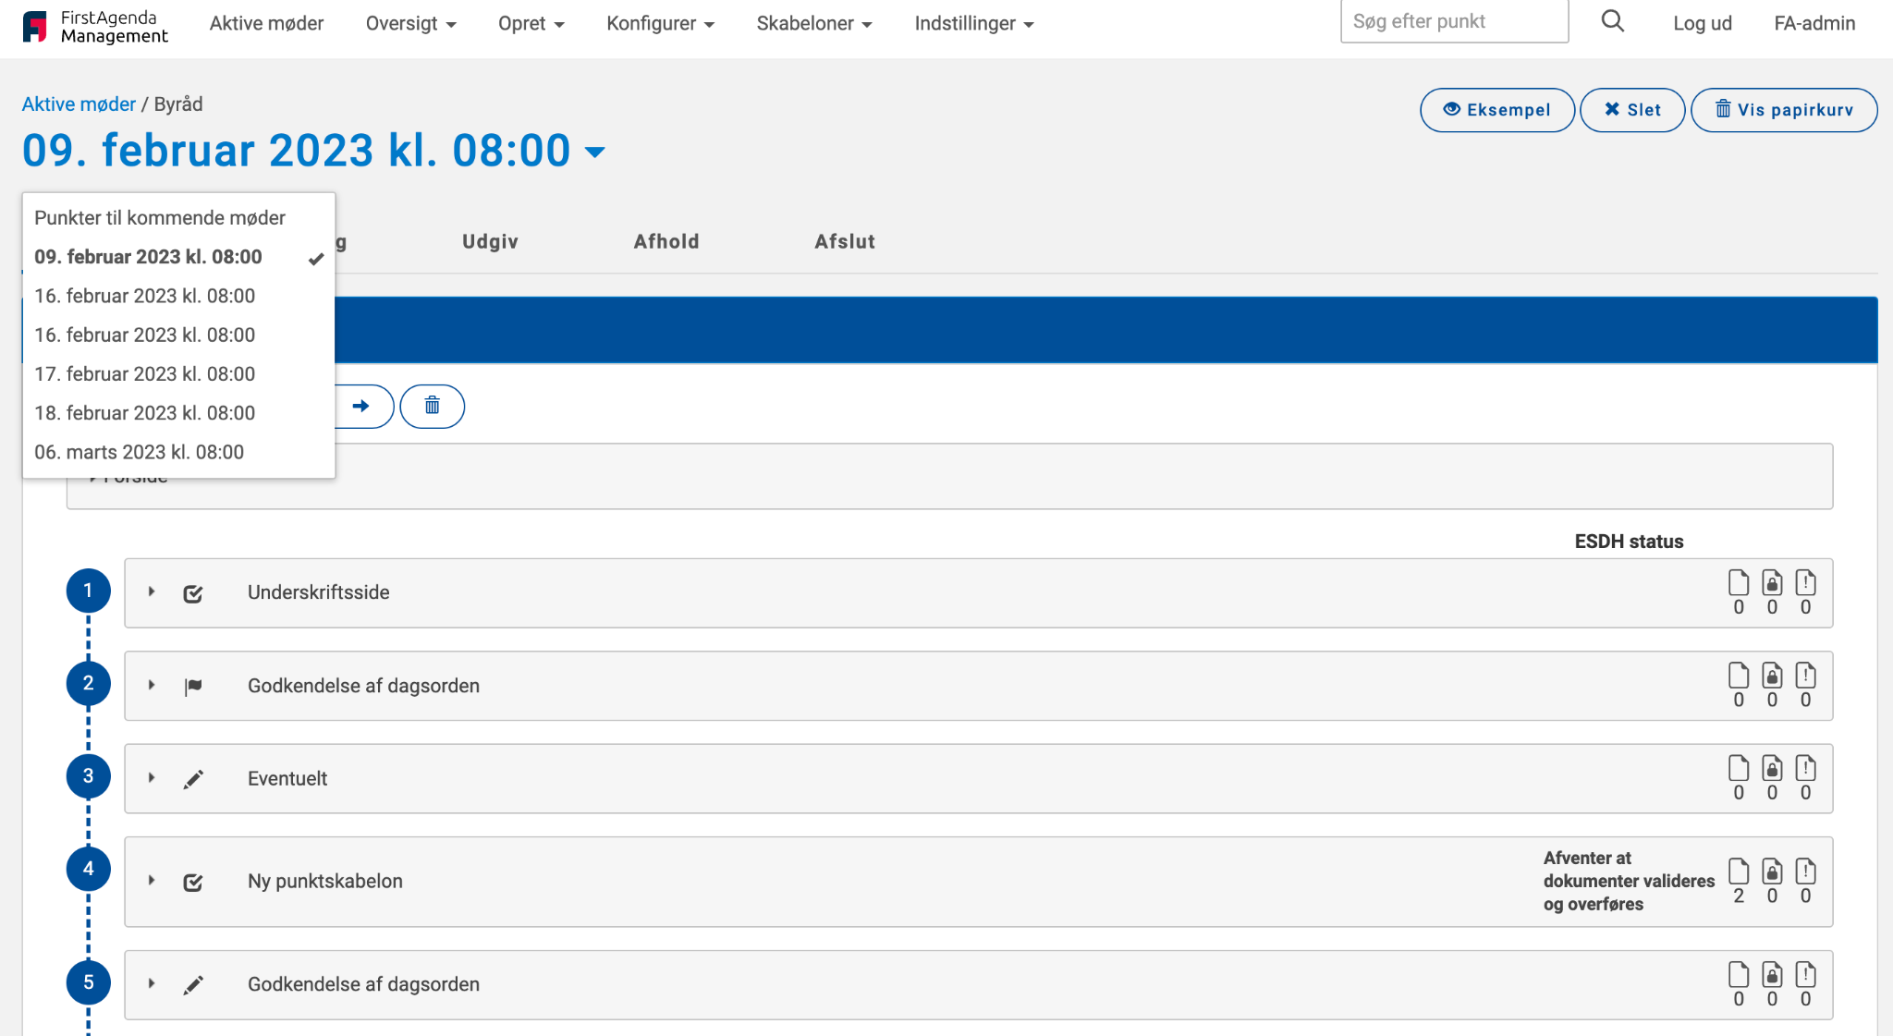
Forbedret navigation
Brødkrummen “Aktive møder” leder direkte tilbage til forsiden
Drop-down ud for dato lader dig skifte til andre møder i samme udvalg

Slide 14
Kommende features
Fortsat udvikling af fanen Aktive møder
Mulighed for at stjernemarkere udvalg - disse vil lægge sig øverst
Overblik over alle møder, antal af punkter på det enkelte møde, der kræver opmærksomhed, samt deadlines
Notes:
Forsiden - konfigureres via udvalgskonfigurationen

Slide 15
Kommende features
Advarsel ved upload af fejlbehæftede PDF’er
Synligt hvis man klikker væk fra en ikke-gemt beslutning
Ved upload af pdf’er med fejl kommer der besked både ved upload samt i publiceringsstatus
Notes:
Ved upload af pdf’er med fejl kommer der besked både ved upload samt i publiceringsstatus.
Når der tilbagejournaliseres, valide
HVAD SKAL UDGANGSREPLIKKEN EGENTLIG VÆRE?

Slide 16
Spørgsmål
?

